Slide 1



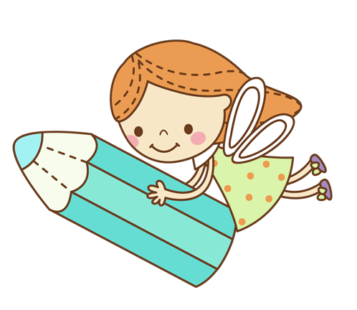



CHÀO MỪNG QUÝ THẦY CÔ GIÁO VỀ DỰ GIỜ
LỚP 1A NGÀY HÔM NAY!
TỰ NHIÊN VÀ XÃ HỘI

Slide 2
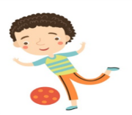


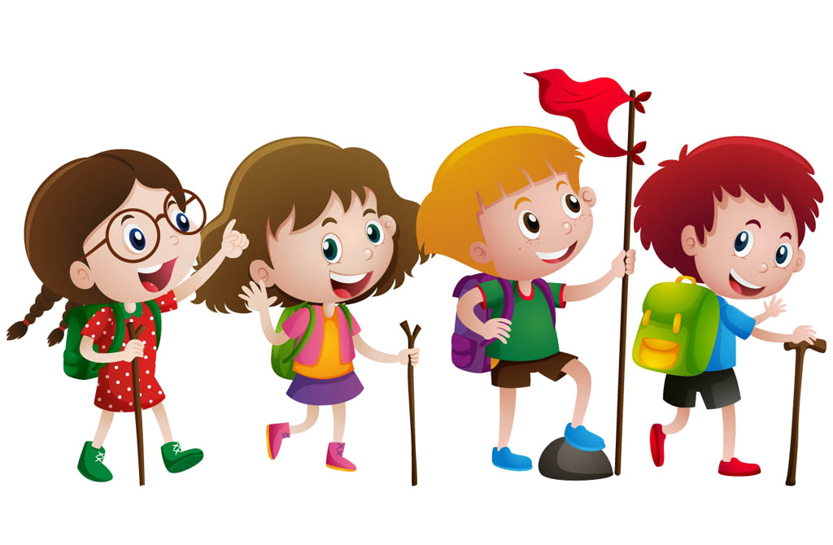
KHỞI ĐỘNG

Slide 3







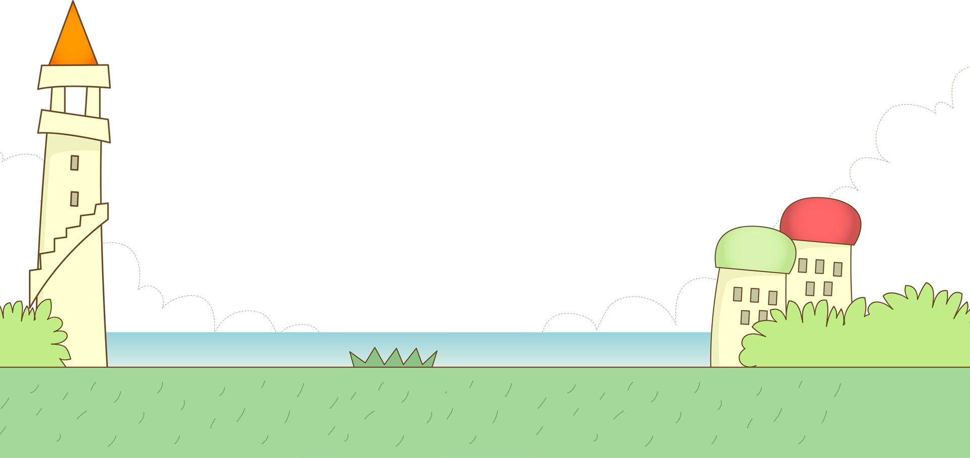
Tự nhiên và xã hội
  VẬN ĐỘNG VÀ NGHỈ NGƠI
Tiết 1
BÀI 23:

Slide 4





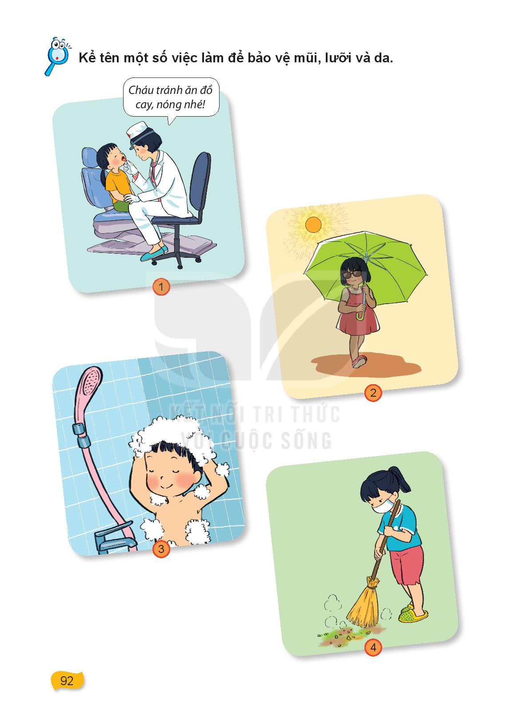

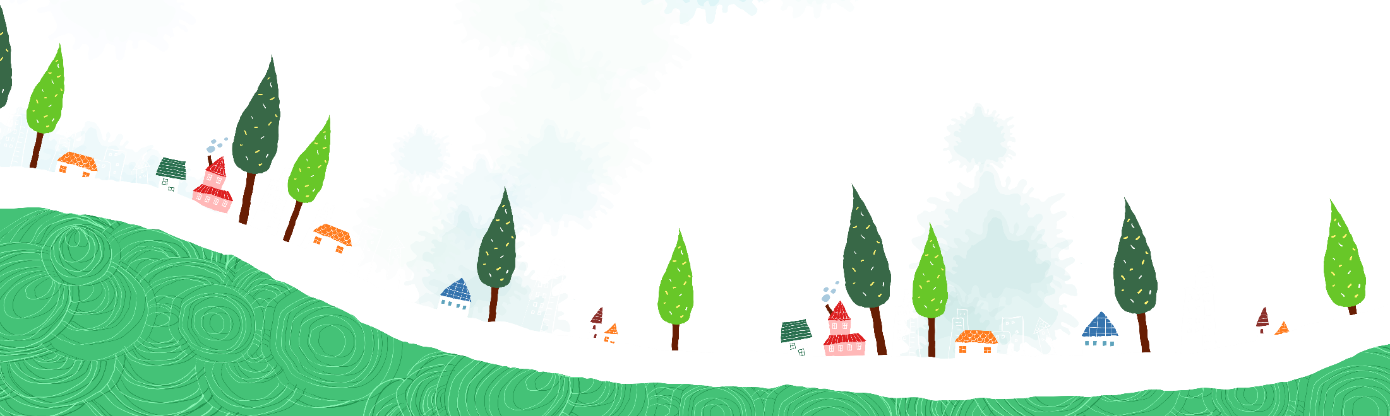

KHÁM PHÁ

Slide 5
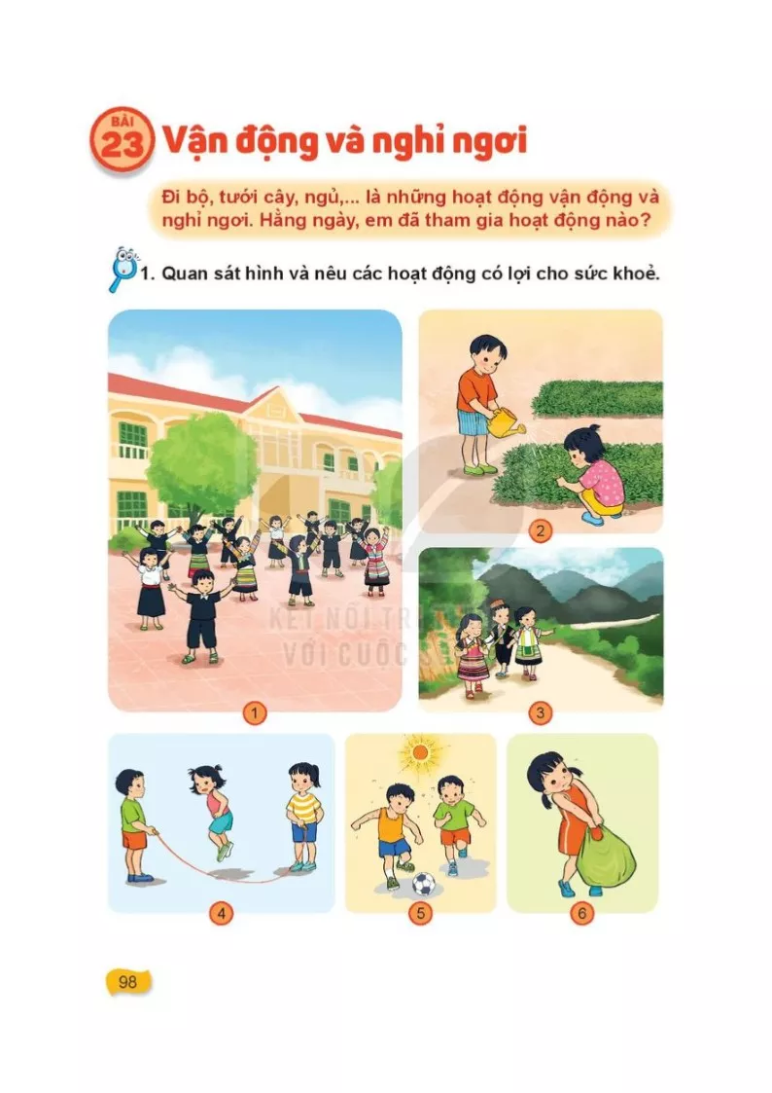
1. Quan sát hình và nêu các hoạt động có lợi cho sức khỏe.

Slide 6
1. Quan sát hình và nêu các hoạt động có lợi cho sức khỏe.
Thảo luận nhóm đôi
.
Nhiệm vụ 1
Nhiệm vụ 2
Dán “mặt cười” vào hoạt động có lợi cho sức khỏe.
Các bạn nhỏ trong hình đang làm gì?
Dán “mặt giận” vào hoạt động không có lợi cho sức khỏe?
Vì sao ?

Slide 7
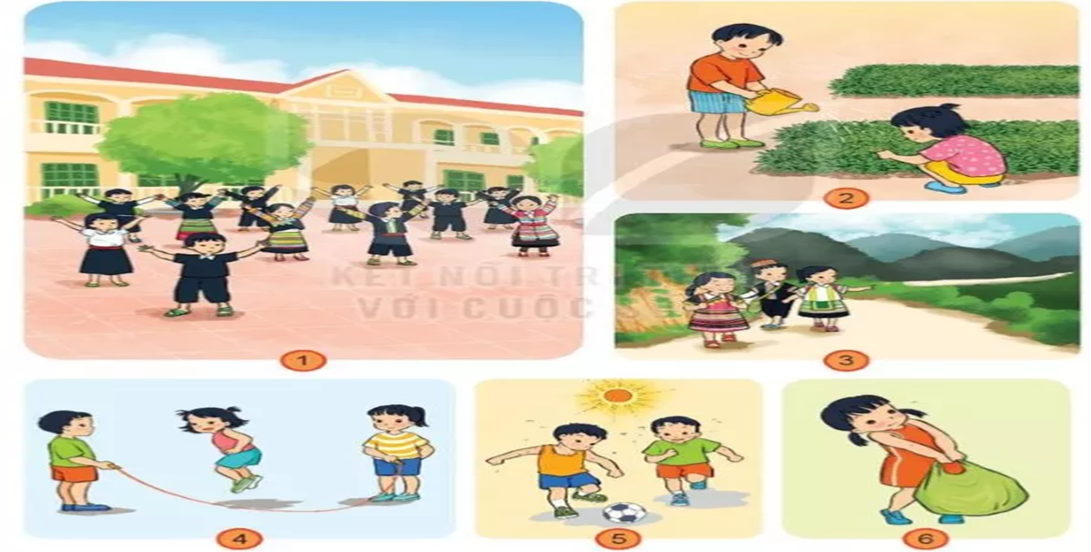
1. Quan sát hình và nêu các hoạt động có lợi cho sức khỏe.
Tập thể dục rất có lợi cho sức khỏe, giúp chúng ta thư giãn hơn trước hoặc sau giờ học. Tập thể dục còn giúp chúng ta khỏe mạnh hơn.

Slide 8
1. Quan sát hình và nêu các hoạt động có lợi cho sức khỏe.
Tưới cây, nhổ cỏ không những chăm sóc và bảo vệ cây trồng mà còn giúp cơ thể vận động một cách hợp lí và tăng cường sức khỏe.

Slide 9
1. Quan sát hình và nêu các hoạt động có lợi cho sức khỏe.
Hoạt động đi bộ rất có lợi cho sức khỏe, giúp cho đôi chân của chúng ta dẻo dai, đi bộ còn là một cách để chúng ta tập thể dục.

Slide 10
1. Quan sát hình và nêu các hoạt động có lợi cho sức khỏe.
Nhảy dây đúng cách giúp tăng cường sự phát triển của xương sụn, giúp cải thiện chiều cao cũng như ngoại hình.

Slide 11
1. Quan sát hình và nêu các hoạt động có lợi cho sức khỏe.
Đá bóng dưới trời nắng gắt sẽ làm cho cơ thể bị mất nước, say nắng và kiệt sức.

Slide 12
1. Quan sát hình và nêu các hoạt động có lợi cho sức khỏe.
Xách đồ quá nặng sẽ ảnh hưởng đến xương khớp và cột sống của chúng ta. Chúng ta chỉ xách và mang vác những đồ vật phù hợp với sức khỏe của mình.

Slide 13
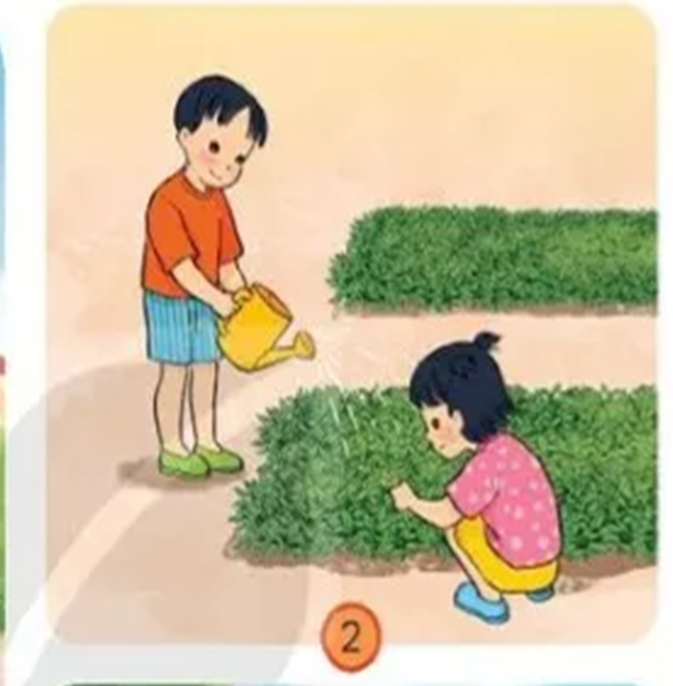

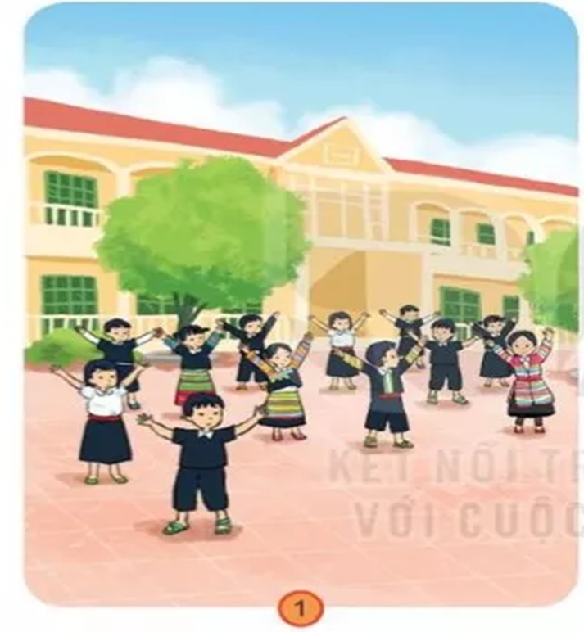
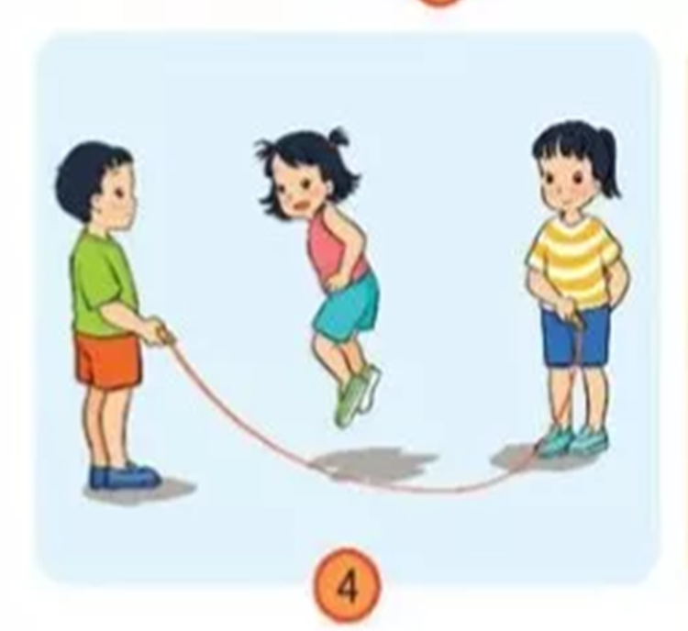
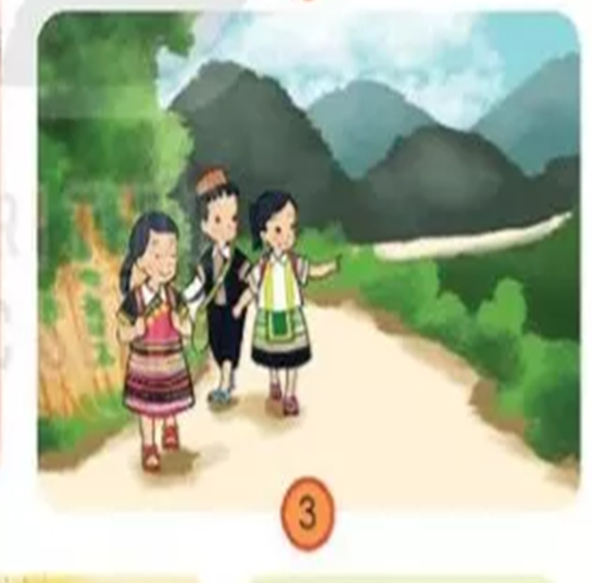
KẾT LUẬN
Các hoạt động có lợi cho sức khỏe?

Slide 14
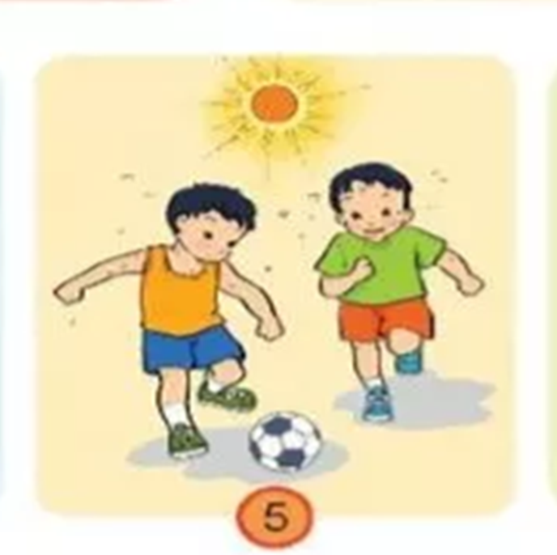

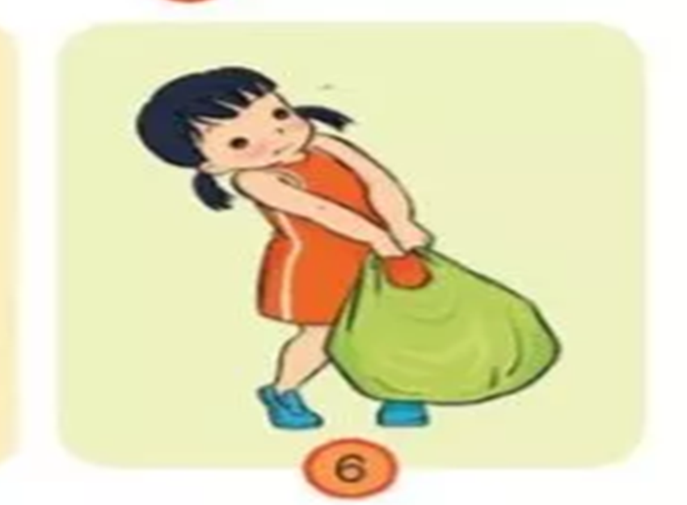
KẾT LUẬN
Các hoạt động không có lợi cho sức khỏe?
Mang, vác vật nặng không vừa sức.
Đá bóng dưới trời nắng gắt.

Slide 15
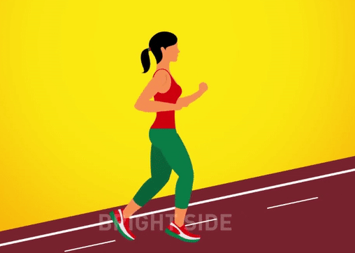
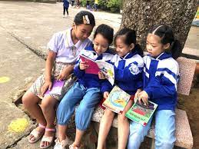
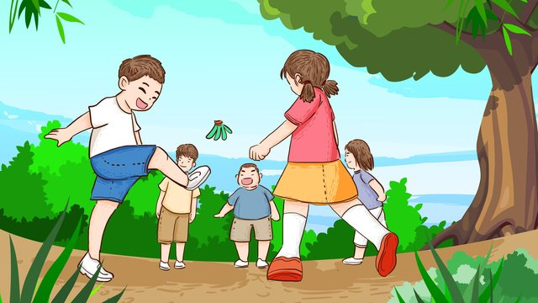
Làm việc cá nhân
Kể các hoạt động có lợi và không có lợi cho sức khỏe mà em biết?
Hoạt động có lợi cho sức khỏe

Slide 16
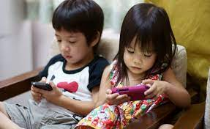
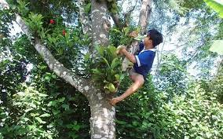
Kể các hoạt động có lợi và không có lợi cho sức khỏe mà em biết?
Làm việc cá nhân
Hoạt động không có lợi cho sức khỏe

Slide 17
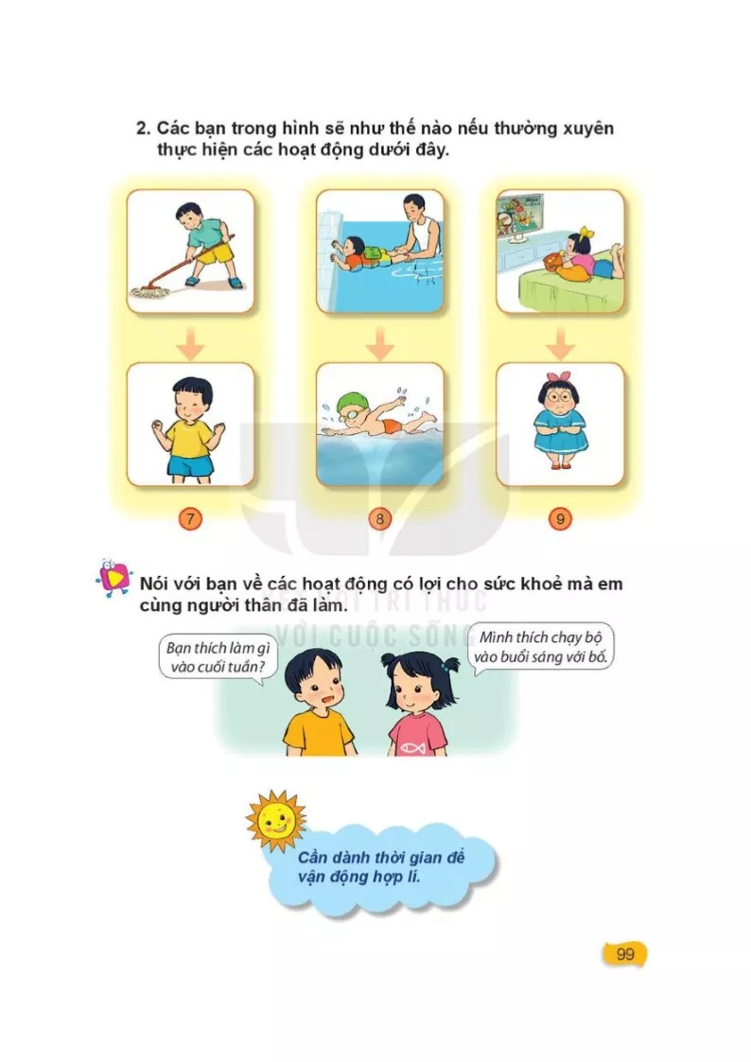
2. Các bạn trong hình sẽ như thế nào nếu thường xuyên thực hiện các hoạt động dưới đây?
Lười biếng vận động
Siêng năng làm việc nhà
Chăm chỉ tập bơi
Xem tivi và ăn cả ngày
Có đôi tay chắc khỏe
Bơi giỏi
Cân nặng tăng, cận thị.

Slide 18
VẬN DỤNG

Slide 19
Nói với bạn bè về các hoạt động có lợi cho sức khỏe mà em cùng người thân đã làm.
Chia sẻ cặp đôi
Chia sẻ trước lớp
60
59
58
57
56
55
54
53
52
51
50
49
48
47
46
45
44
43
42
41
40
39
38
37
36
35
34
33
32
31
30
29
28
27
26
25
24
23
22
21
20
19
18
17
16
15
14
13
12
11
10
09
08
07
06
05
04
03
02
01
End
Bắt đầu

Slide 20


Slide 21
Cảm ơn quý thầy cô và các em !

